Slide 1
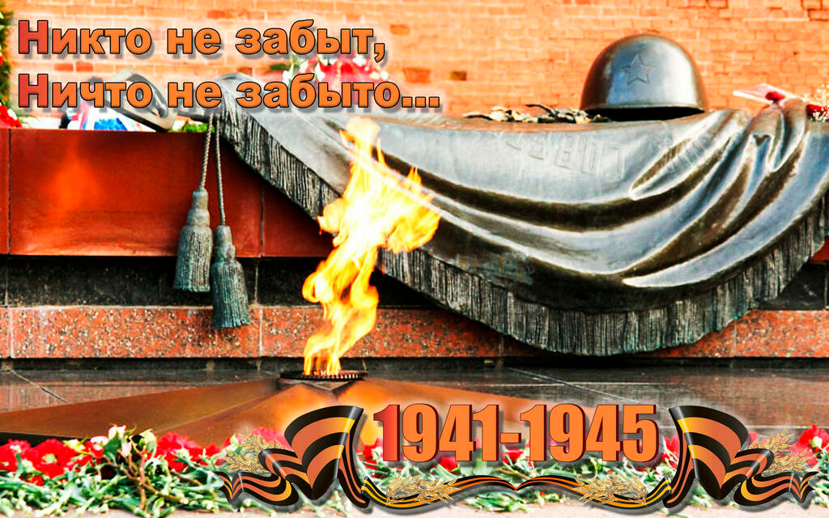
«Юные герои войны».

Slide 2


Slide 3
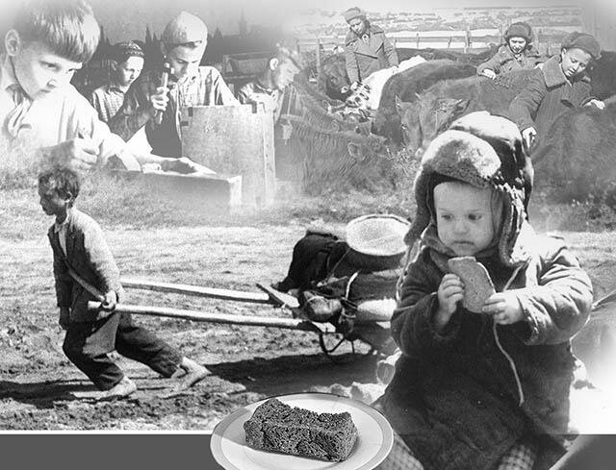
Ребята, война- это горе, страданье и слезы. Взрослые уходили на фронт защищать свою страну. В тылу оставались их семьи, которые как могли помогали фронту приближать победу над врагом. Дети не отставали от взрослых: они трудились в цехах заводов, на колхозных полях, помогали в госпиталях; собирали посылки для фронтовиков- писали письма, вышивали кисеты, вязали теплые вещи.

Slide 4
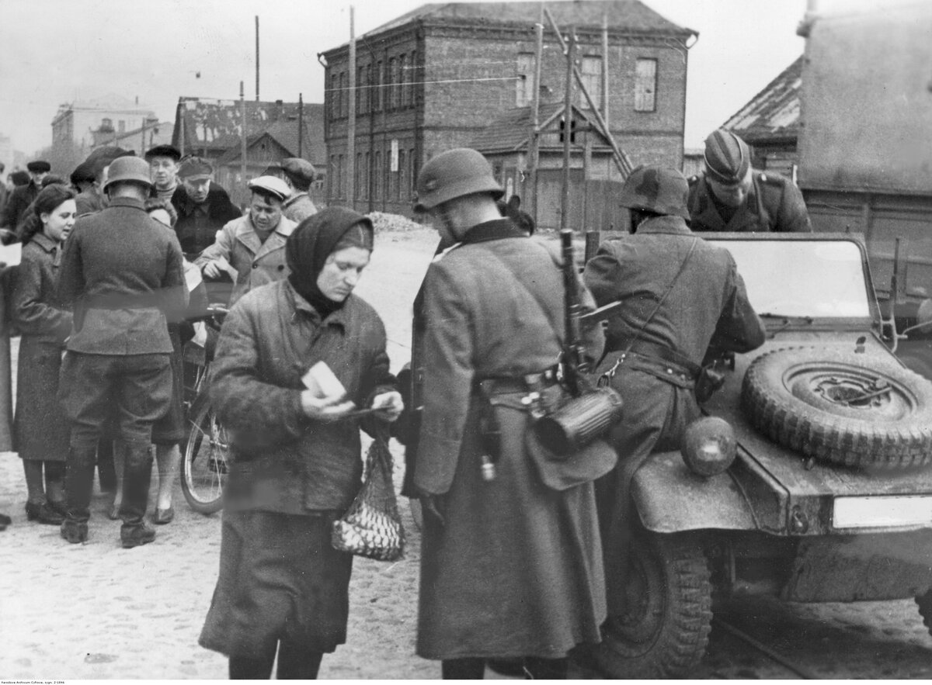
Многие оказались на оккупированной территории, но не сдавались – помогали партизанам, передавая важные сведения о врагах., тем самым приближая день победы. Война забрала у детей детство, заставив их рано повзрослеть и взвалить на свои детские плечи не детские заботы. Много мальчишек и девчонок, в годы войны проявили мужество, стойкость и любовь к своей Родине, перенеся ужасы войны, голод и холод, издевательство врага, и сегодня давайте вспомним имена и узнаем историю таких «маленьких» героев как: Зина Портнова, Надя Богданова, Леня Голиков, Марат Казей, Валя Котик, Володя Казначеев и многие другие.

Slide 5
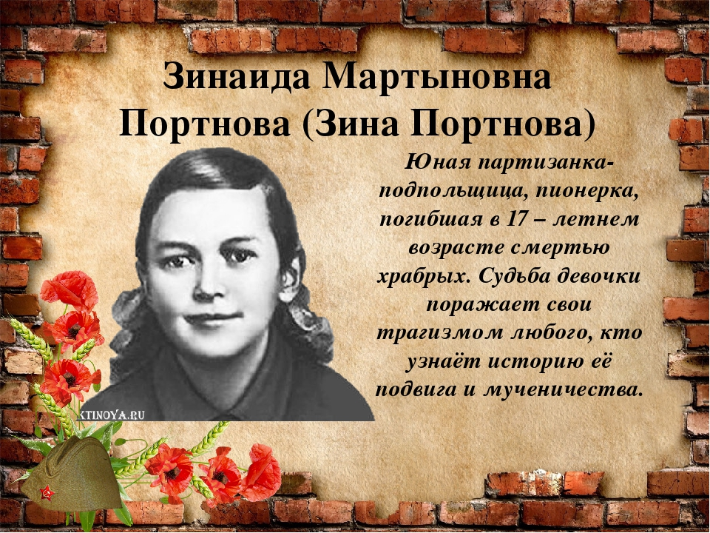

Slide 6
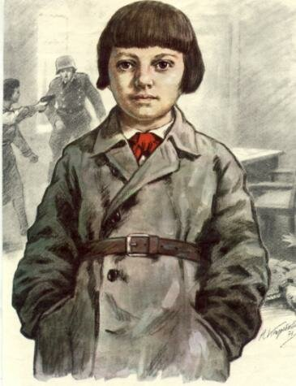
Окончила 7 классов. В начале июня 1941 года приехала на школьные каникулы в деревню Зуя Витебской области. После вторжения гитлеровцев на территорию СССР Зина Портнова оказалась на оккупированной территории. С 1942 года член Обольской молодежной подпольной организации «Юные мстители».

Slide 7
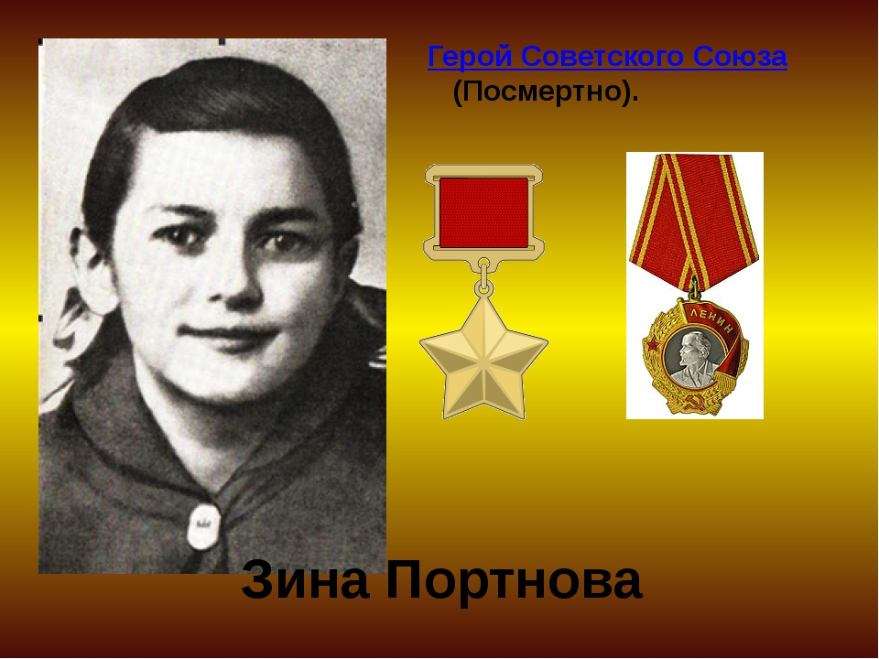
Участвовала в распространении листовок среди населения и диверсиях против захватчиков. Работая в столовой курсов переподготовки немецких офицеров, по указанию подполья отравила пищу. Во время разбирательств, желая доказать немцам свою непричастность, попробовала отравленный суп. Чудом осталась жива 1943 года, возвращаясь с задания, была арестована в деревне Мостище и опознана предателем. На одном из допросов, схватив со стола пистолет следователя, застрелила его и еще двух гитлеровцев, пыталась бежать, но была схвачена, зверски замучена и 13 января 1944 года расстреляна в тюрьме города Полоцка.

Slide 8
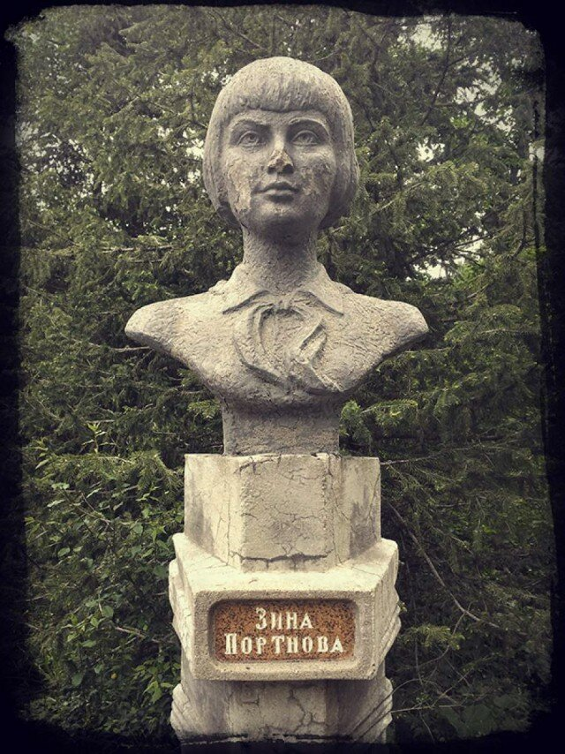

Slide 9
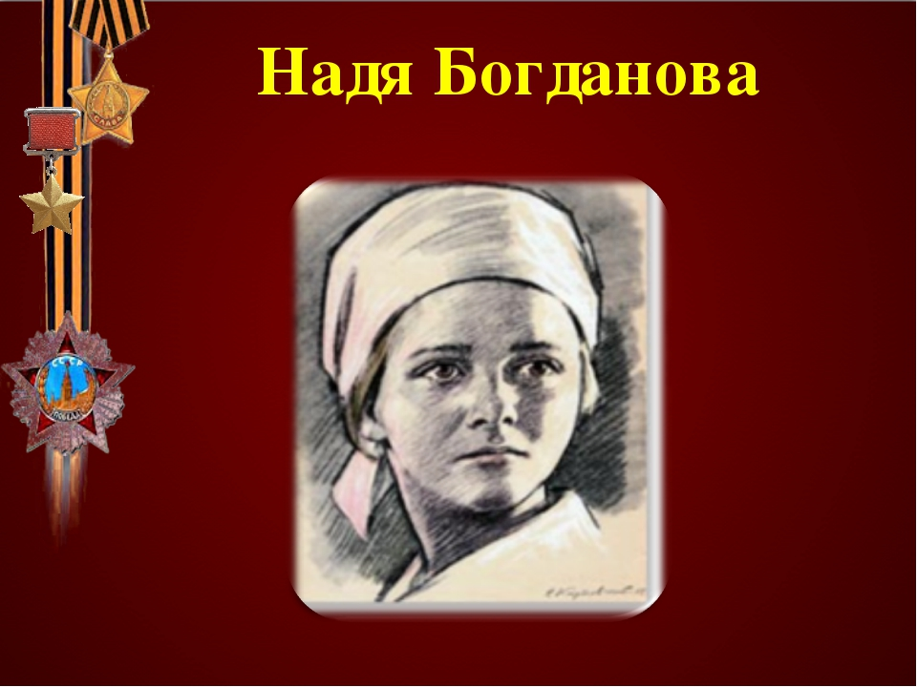

Slide 10
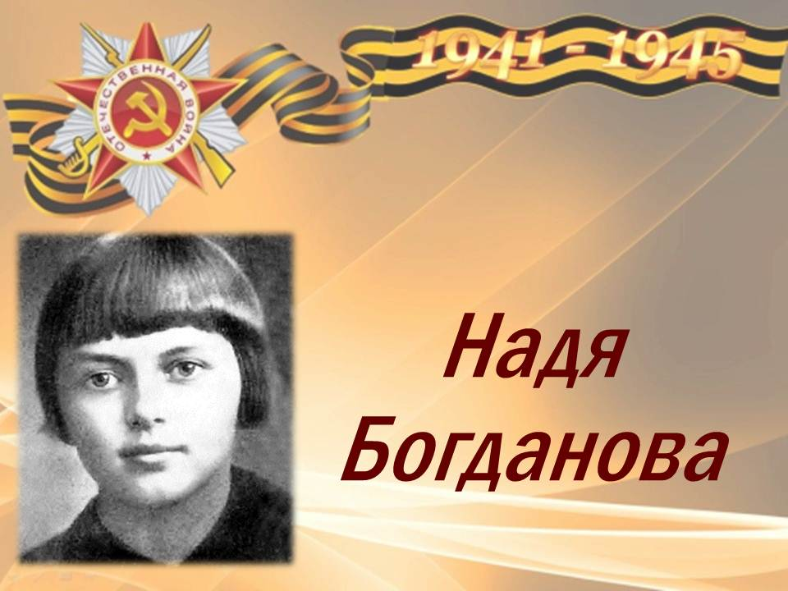
Родилась в Белоруссии, предположительно в 1932 году. Когда началась война в 1941 году, ей не было и 10 лет. Надя воспитывалась в детском доме. Во время эвакуации из города Витебска в Киргизию, Надя сошла с поезда с другими детьми чтобы уйти на фронт. Её дважды казнили гитлеровцы, и боевые друзья долгие годы считали Надю погибшей. Ей даже памятник поставили.

Slide 11
В это трудно поверить, но, когда она стала разведчицей в партизанском отряде "дяди Вани" Дьячкова, ей не было ещё и десяти лет. Маленькая, худенькая, она, прикидываясь нищенкой, бродила среди фашистов, всё подмечая, всё запоминая, и приносила в отряд ценнейшие сведения. А потом вместе с бойцами-партизанами взрывала фашистский штаб, пускала под откос эшелон с военным снаряжением, минировала объекты.
Первый раз её схватили, когда вместе с Ваней Звонцовым вывесила она 7 ноября 1941 года красный флаг в оккупированном врагом Витебске. Били шомполами, пытали, а когда привели ко рву - расстреливать, сил у неё уже не оставалось - упала в ров, на мгновение, опередив пулю. Ваня погиб, а Надю партизаны нашли во рву живой... Второй раз её схватили в конце 43-го. И снова пытки: её обливали на морозе ледяной водой, выжигали на спине пятиконечную звезду. Считая разведчицу мёртвой, гитлеровцы, когда партизаны атаковали Карасево, бросили её.

Slide 12
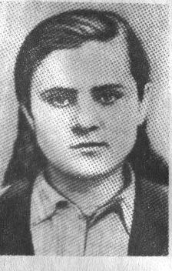
Выходили её, парализованную и почти слепую, местные жители. После войны в Одессе академик В.П.Филатов вернул Наде зрение. Спустя 15 лет услышала она по радио, как начальник разведки 6-го отряда Слесаренко - её командир - говорил, что никогда не забудут бойцы своих погибших товарищей, и назвал среди них Надю Богданову, которая ему, раненому, спасла жизнь. Только тогда и объявилась она, только тогда и узнали люди, работавшие с нею вместе, о том, какой удивительной судьбы человек она, Надя Богданова, награждённая орденами Красного Знамени, Отечественной войны 1 степени, медалями.

Slide 13
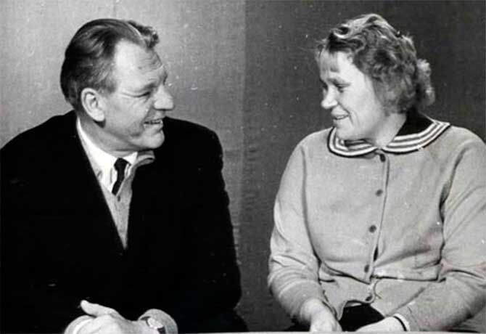
В мирное время

Slide 14
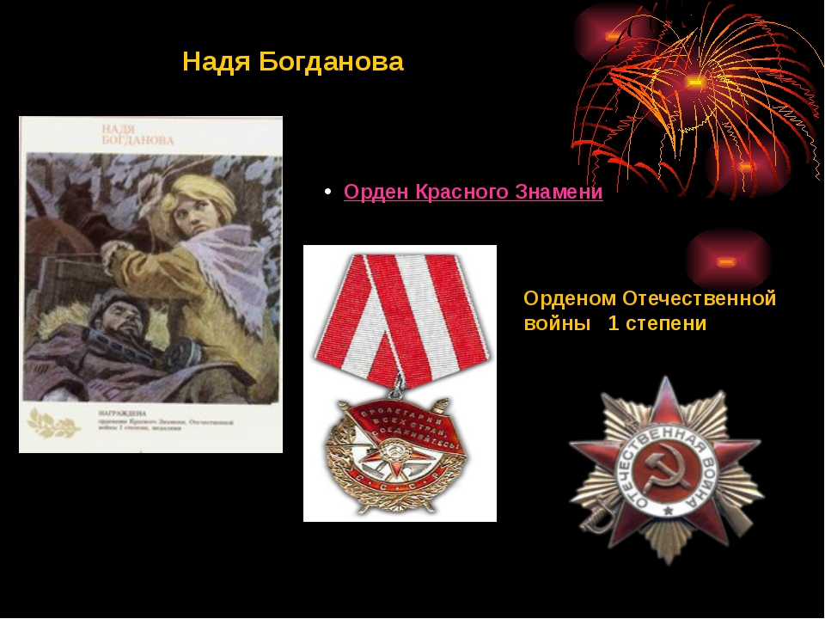

Slide 15
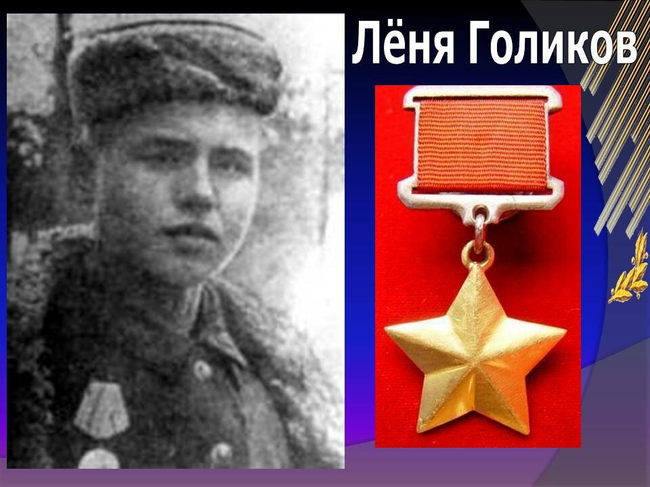

Slide 16
Леня Голиков: Родился в деревне Лукино Новгородской области. Во время войны, когда его деревню захватили немцы, ушел к партизанам. Не раз он ходил в разведку, приносил важные сведения в партизанский отряд. И летели под откос вражеские поезда, машины, рушились мосты, горели вражеские склады. Всего он участвовал в 27 боевых операциях, им было уничтожено: 78 немцев, два железнодорожных и 12 шоссейных мостов, два продовольственно-фуражных склада и 10 автомашин с боеприпасами.
Был в его жизни бой, который Леня вел один на один с фашистским генералом. Граната, брошенная мальчиком, подбила машину. Из нее выбрался гитлеровец с портфелем в руках и, отстреливаясь, бросился бежать. Леня – за ним. Почти километр преследовал он врага и, наконец, убил его. В портфеле оказались очень важные документы. Штаб партизан немедленно переправил их самолетом в Москву

Slide 17
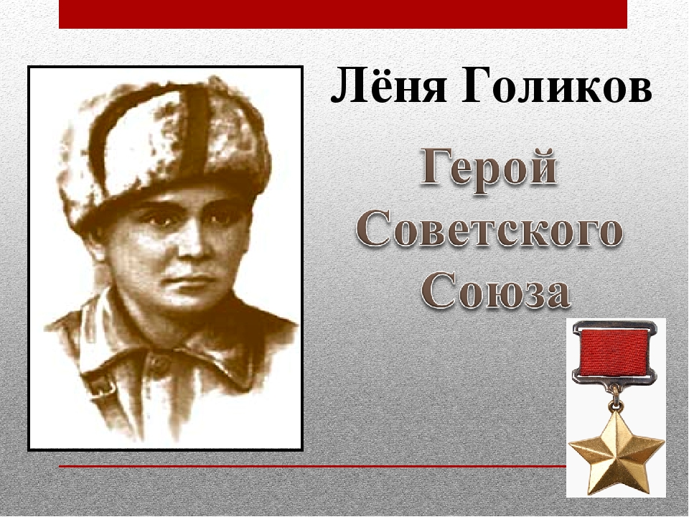
Он погиб 24 января 1943 года в неравном бою под селом Острая Лука Псковской области. 2 апреля 1944 года был опубликован указ Президиума Верховного Совета СССР о присвоении пионеру-партизану Лене Голикову звания Героя Советского Союза.

Slide 18
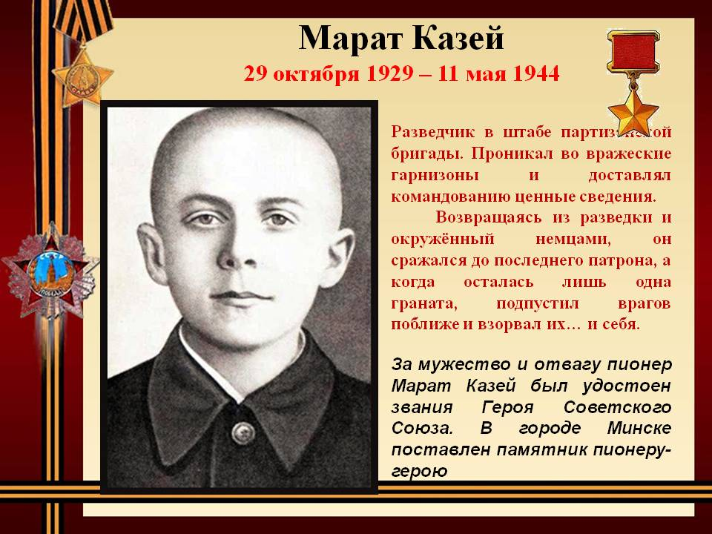

Slide 19
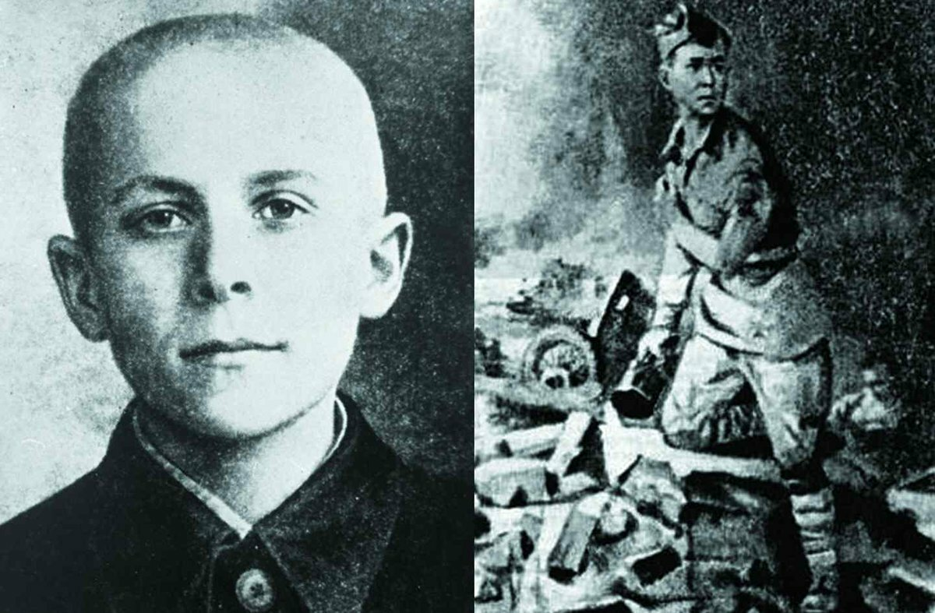
Марат Казей: Родился в деревне Станьково (Беларусь). Когда фашисты ворвались в деревню, Марат должен был идти только в пятый класс. За связь с партизанами его мать, Анна Казей, была повешена немцами в Минске. После смерти матери Марат ушел к партизанам в Станьковский лес. Он стал разведчиком в штабе партизанской бригады.

Slide 20
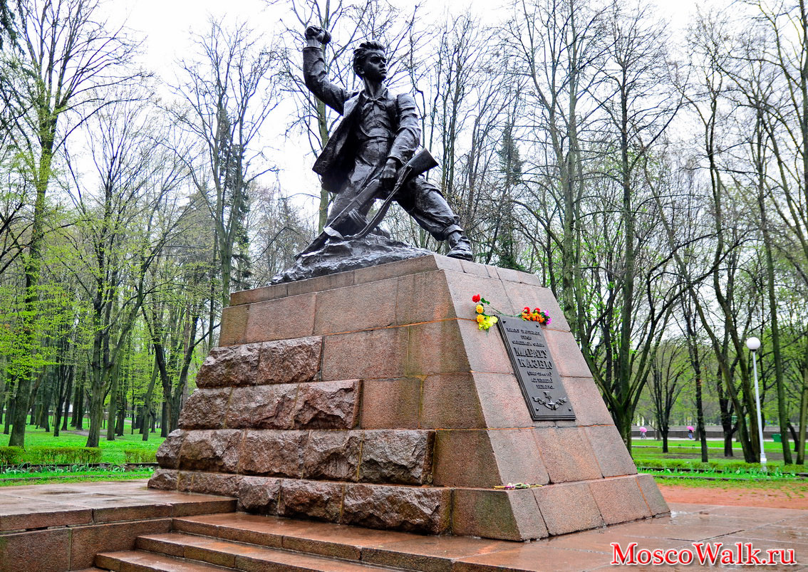
Проникал во вражеские гарнизоны и доставлял командованию ценные сведения. Используя эти данные, партизаны разработали операцию и разгромили фашистский гарнизон в городе Дзержинске. Марат участвовал в боях и неизменно проявлял отвагу, бесстрашие, вместе с опытными подрывниками минировал железную дорогу. Марат погиб в бою 11 мая 1944 года. Сражался до последнего патрона, а когда у него осталась лишь одна граната, подпустил врага поближе и взорвал их и себя. мужество и отвагу пионер Марат Казей был удостоен звания Героя Советского Союза. В честь юного героя в городе Минске был поставлен памятник.

Slide 21
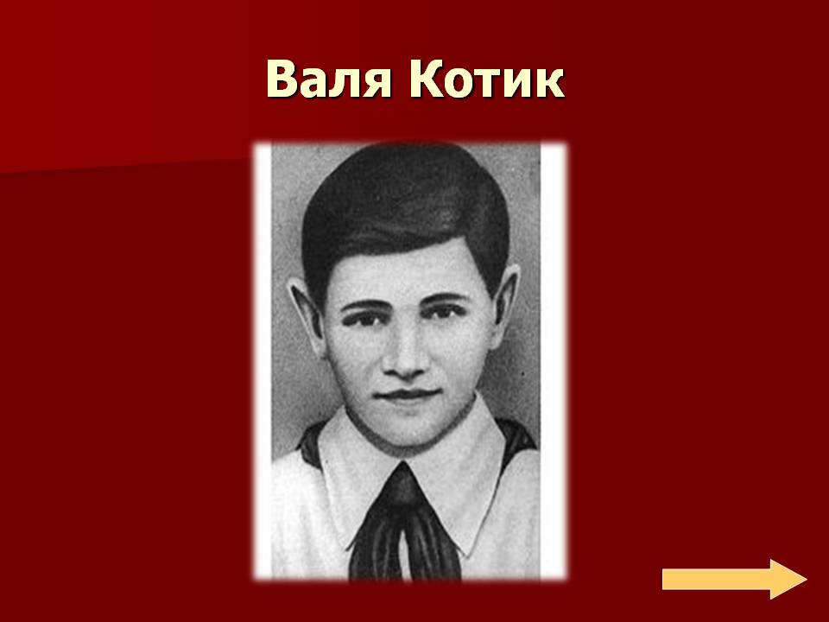

Slide 22
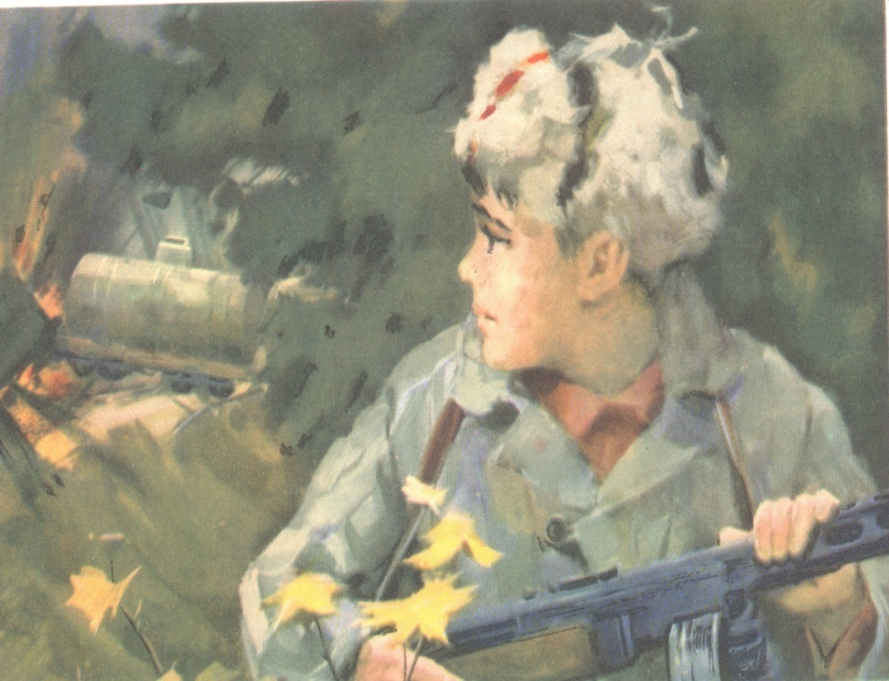
Валя Котик: Родился в селе Хмелевка (Украина) в крестьянской семье. К началу войны он только перешёл в шестой класс, но с первых дней начал бороться с оккупантами. Осенью 1941 года вместе с товарищами убил главу полевой жандармерии близ г. Шепетовки, швырнув гранату в машину, в которой тот ехал. С 1942 года принимал активное участие в партизанском движении на территории Украины. Сначала был связным шепетовской подпольной организации, затем участвовал в боях.

Slide 23
С августа 1943 года в партизанском отряде имени Кармелюка под командованием И.А. Музалева, был дважды ранен. В октябре 1943 года он обнаружил подземный телефонный кабель, который вскоре был подорван, благодаря чему связь захватчиков со ставкой Гитлера в Варшаве прекратилась. Внёс он также свой вклад в подрыв шести железнодорожных эшелонов и склада. 29 октября 1943 года, будучи в дозоре, заметил карателей, собиравшихся устроить облаву на отряд. Убив офицера, он поднял тревогу, и, благодаря его действиям, партизаны успели дать отпор врагу. 16 февраля 1944 года в бою за город Изяслав был смертельно ранен и на следующий день скончался.

Slide 24
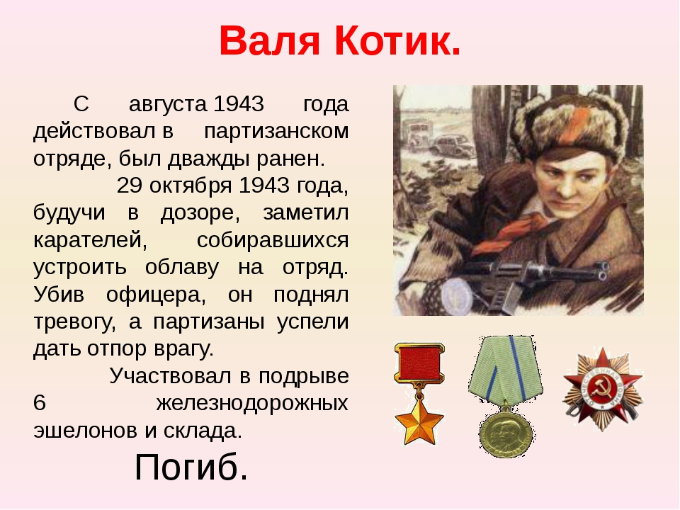
В 1958 году Валентину Котику посмертно присвоено звание Героя Советского Союза.

Slide 25
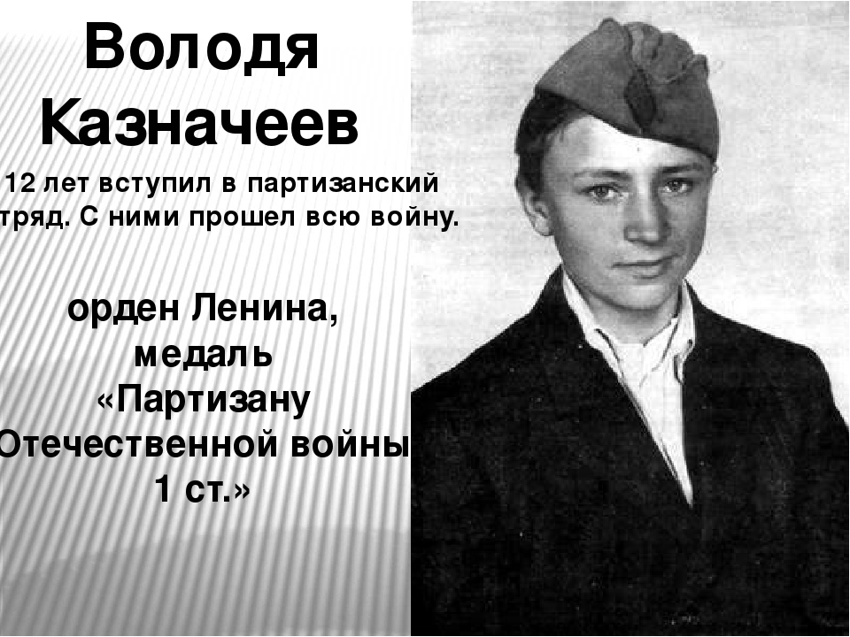

Slide 26
Володя Казначеев: Родился в деревне Соловьяновка Брянской губернии. В 1941 году окончил пятый класс. Утром 22 июня 1941 года Володя ушёл с раннего утра на рыбалку. Вернувшись вечером домой, узнал от матери, Елены Кондратьевны, о нападении гитлеровской Германии на СССР и начале войны. Мать Володи была арестована расстреляна оккупантами. Когда вместе с сестрой Аней он пришел к партизанам в Клетнянские леса, что на Брянщине, в отряде говорили: "Ну и пополнение!.." Правда, узнав, что они из Соловьяновки, дети Елены Кондратьевны Казначеевой, той, что пекла хлеб для партизан, шутить перестали.
В отряде была "партизанская школа". Там обучались будущие минеры, подрывники. Володя на "отлично" усвоил эту науку и вместе со старшими товарищами пустил под откос восемь эшелонов. Приходилось ему, и прикрывать отход группы, гранатами останавливая преследователей. Он был связным; ходил нередко в Клетню, доставляя ценнейшие сведения; дождавшись темноты, расклеивал листовки. От операции к операции становился все опытнее, искуснее.

Slide 27
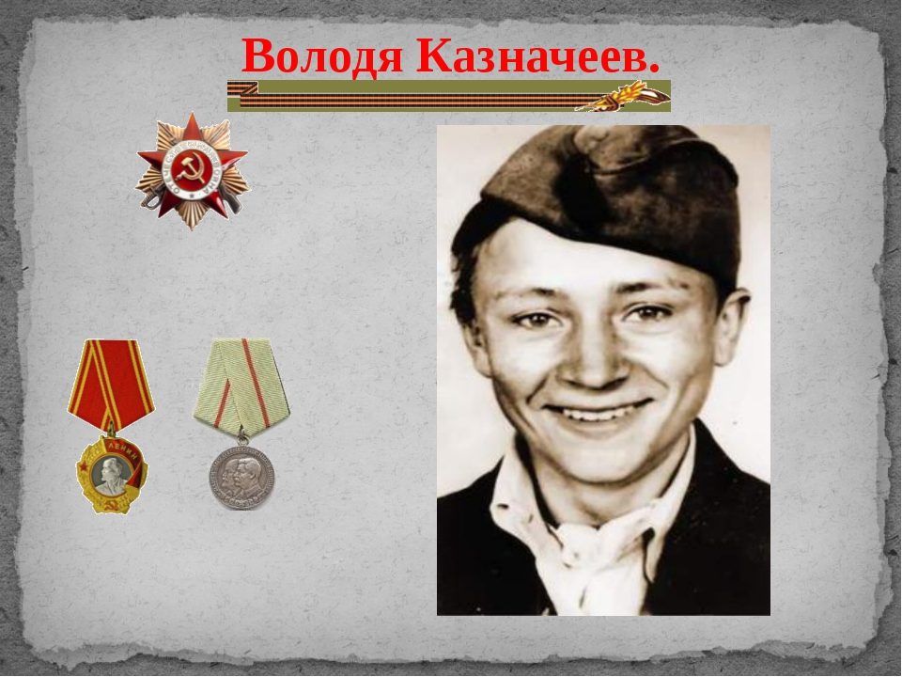
За голову партизана Казначеева фашисты назначили награду, даже не подозревая, что отважный их противник – совсем еще мальчик. Он сражался рядом со взрослыми до того самого дня, пока родной край не был освобожден от фашистской нечисти, и по праву разделил со взрослыми славу героя – освободителя родной земли. Володя Казначеев награжден орденом Ленина, медалью «Отечественной Войны» 1 степени.

Slide 28
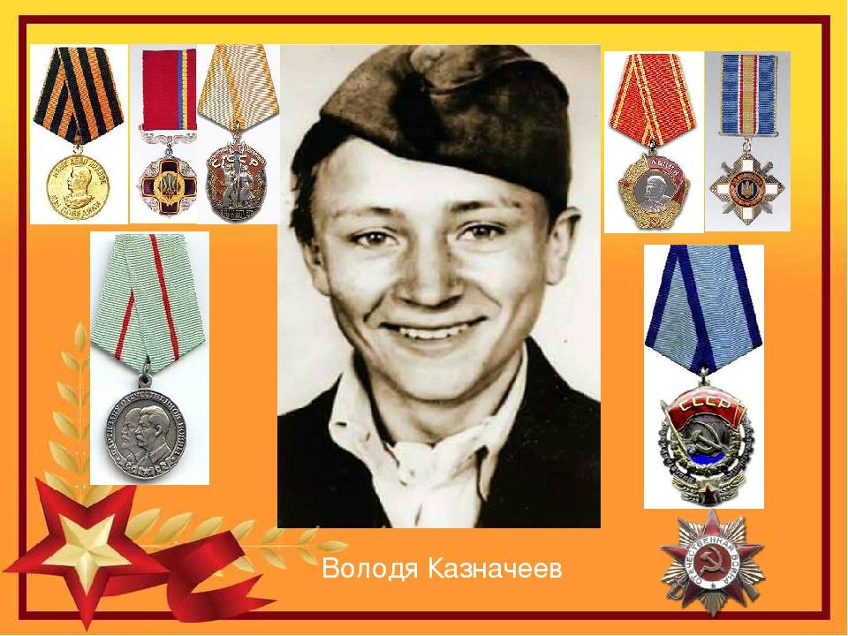
НАГРАДЫ

Slide 29
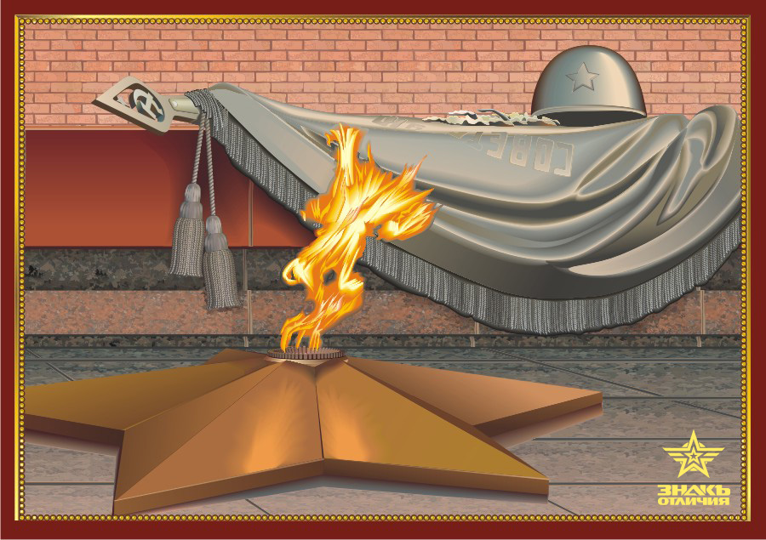
Дорогие ребята! Конечно, это не все дети-герои о которых я вам рассказала, их очень и очень много. Но я надеюсь, что эти несколько историй о детях войны станут для вас настоящим примером мужества и отваги. И помните, что даже «маленький» человек может стать настоящим героем.
Детям, пережившим ту войну,
Поклониться нужно до земли!
В поле, в оккупации, в плену,
Продержались, выжили, смогли!
В этот день и горестный, и светлый,
Поклониться от души должны
Мы живым и не дожившим детям
Той большой и праведной войны!
Мира вам, здоровья, долголетья,
Доброты, душевного тепла!
И пускай нигде на целом свете
Детство вновь не отберет война!
автор: Валентина Салий

